Slide 1
DEFI-IA 2022
Prédire les précipitations cumulées en des stations météorologiques
Tuteurs : David Bertoin
Adil Zouitine
Quentin DOUZERY
Alexia GHOZLAND
Dario MOED
5ème année – Mathématiques appliquées
Vendredi 7 Janvier 2022
Année Académique 2021/2022

Slide 2



Sommaire
Features
Engineering
Modèles et apprentissage
Pré-traitement

Slide 3




0. Jeux de données
$$X_{station}$$
$$X_{forecast}$$
Observations météorologiques au jour J-1 :
wind speed, wind dir., temperature,
dew point temp., humidity, precip
Prévisions de METEO FRANCE pour le jour J
$$Y$$
Précipitations cumulées pour le jour J

Slide 4
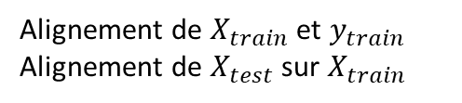

I. Pré-traitement
Ajout des coordonnées géographiques
Alignement des échantillons entre eux
Gestion des données manquantes
Latitude, longitude, altitude
Alignement de $X_{train}$ et $y_{train}$
Alignement de $X_{test}$ sur $X_{train}$
Suppression des NaNs
ou Méthode backfill
Suppression des outliers
Normalisation des données
Suppression des valeurs impossibles
Suppression des valeurs extrêmes
Suppression de certaines stations
Normalisation de $X_{test}$ avec $μ_{train}$ et $σ_{train}$
4

Slide 5
II. Features engineering
Transformation des variables initiales
Somme des précipitations sur la journée
Moyenne des variables
(excepté precip)
Journée entière
Distinction nuit/journée/soir
2 méthodes: all/just24
Récupérer la dernière valeur enregistrée de la journée
Uniquement si la journée comporte 24 heures
Capter une certaine temporalité

Slide 6
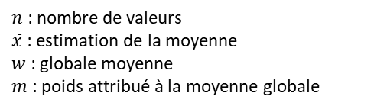

II. Features engineering
Ajout de nouvelles variables
Récupération du mois et de la saison
Saisons définies en fonction des précipitations
Calcul de la smooth mean associée
Estimateur Bayésien
Calculée sur la variable precip
Éviter le surapprentissage
$$μ=\frac{n×\overline{x}+m×w}{n+m}$$
$n$ : nombre de valeurs
$\overline{x}$ : estimation de la moyenne
$w$ : globale moyenne
$m$ : poids attribué à la moyenne globale

Slide 7
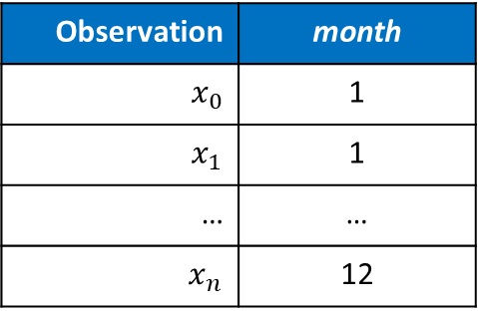
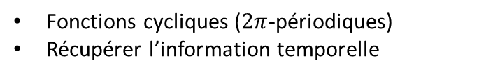
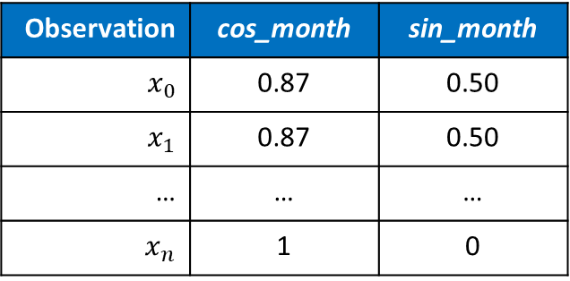
II. Features engineering
Conversion de la variable month
Expression de month sous la forme d’une combinaison d’un sinus et d’un cosinus
Fonctions cycliques ($2π$-périodiques)
Récupérer l’information temporelle
Observation | month
$$x_{0}$$ | 1
$$x_{1}$$ | 1
… | …
$$x_{n}$$ | 12
Observation | cos_month | sin_month
$$x_{0}$$ | 0.87 | 0.50
$$x_{1}$$ | 0.87 | 0.50
… | … | …
$$x_{n}$$ | 1 | 0

Slide 8
II. Features engineering
Incorporation du modèle physique
Ajout de la prévision météo
Utilisation de la baseline forecast
Récupération au point le plus proche de la station
Prévisions du modèle physique
Station
Prévision attribuée à la station

Slide 9
III. Modèles et apprentissage
Les différents modèles implémentés
Régresseur simple
Classificateur + Régresseur
Régresseur
Classificateur
ANN
20 couches
32 neurones
MAE
ANN
10 couches
64 neurones
Binary crossentropy
Détermine si le cumul des précipitations est nul ou non
Régresseur
ANN
20 couches
32 neurones
MAE
Prédit les observations restantes

Slide 10







III. Modèles et apprentissage
Méthode de validation et paramètres d’apprentissage
$$X_{train}$$
Séparation complètement aléatoire
$$y_{train}$$
80%
20%
$$X_{learn}$$
$$X_{validation}$$
$$y_{learn}$$
$$y_{validation}$$
Hyperparamètres
Époques = 20
Batch size = 200
Entraînement du modèle
Calcul de la MAPE
Auto-évaluation
« Optimisation » à la main, en tâtonnant

Slide 11

Discussion
K-means
Partitionnement des stations en clusters
Entraînement/Test sur chacun des clusters
$$X_{forecast}$$
Prise en compte des prévisions météo du jour J
Considérer les N prévisions les plus proches
Distance [station – mer]
Ajout d'une feature pour considérer l’influence maritime
MAPE comme fonction coût
La MAPE pénalise surtout les surestimations
Intérêt de n'avoir que des petites prédictions
11
Notes:
Dire que toutes les « techniques » présentées ici n’ont pas forcément toutes été utilisées au même moment (et qu’elles n’ont donc pas toutes participé à notre « meilleur » modèle)

Slide 12
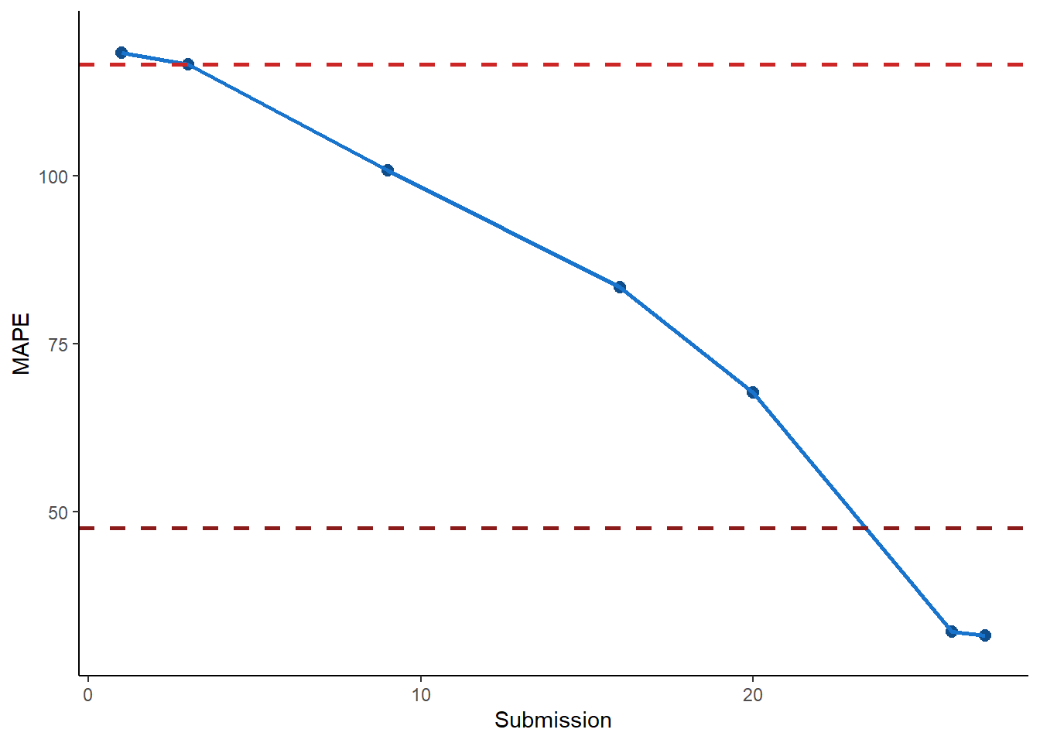
Discussion
Évolution de la MAPE en fonction des méthodes utilisées
Régression linéaire
ANN 20x32
Baseline Observation
Baseline Forecast
Baseline observations
Classificateur + Regresseur
month comme Cos/Sin
Modèle final
Ajout Baseline forecast

Slide 13
Merci pour votre attention
Quentin DOUZERY
Alexia GHOZLAND
Dario MOED
5ème année – Mathématiques appliquées
Tuteurs : David Bertoin
Adil Zouitine
Vendredi 7 Janvier 2022
Année Académique 2021/2022

Slide 14
Pré-traitement
Ajout des coordonnées géographiques des stations (longitude, latitude, altitude)
Jeu sur les Id (number_sta, StationDay, Id_to_Int, hour) --> no
Gestion des NaNs (remove ou méthode backfill)
Variables inutiles enlevées (date, variables auxiliaires) --> no
Alignement xtrain sur ytrain (Id communs, même ordre)
Reset Index --> no
Trier xtest sur la base de Id_to_Int afin que le backfill ait un sens
Avoir les colonnes dans le même ordre dans xtrain et xtest
Normalisation des données
Enlever les observations outliers et les stations outliers
Features engineering
Somme des précipitations sur la journée
Moyenne des autres variables sur la journée entière (all ou just24)
Moyennes par période de la journée (dd, ff, hu, td, t)
Dernière valeur enregistrée de la journée (dd, ff, hu, td, t)
Variables ajoutées : mois et saison (avec une smooth mean des precip pour chacune plutôt qu’une var. quali.)
Ajout de la prédiction du modèle météo du point le plus proche de la station
Passer les mois sous forme de combinaison d’un cosinus et d’un sinus (afin d’avoir l’information temporelle)
Modèles
ANN
Classificateur (Adam, binary_crossentropy) et régresseur (adam, mae)
Combinaison des deux
Nombre de neurones, couches
Apprentissage
Séparation de xtrain/ytrain en des échantillons de validation et de train (séparation aléatoire car modèles pas assez poussés pour être sensible à la façon dont on sépare)
Calcul de la MAPE pour différents runs (car modèles peu robustes)
Nombre d’époques et de batch_size
Post-traitement
Ajout de 1 à toutes les prédictions
Prédictions arrondies au dixième

